Slide 1

POMOGĘ ŚRODOWISKU!!!
Jakub Marek
6a

Slide 2

Używaj dwóch stron kartki papieru do pisania lub rysowania. W ten sposób chronisz drzewa (z których robiony jest papier) przed wycinaniem i wytwarzasz mniej śmieci!

Slide 3



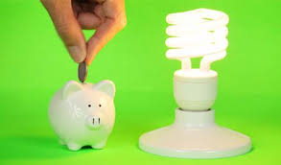
Gaś światło kiedy wychodzisz z pokoju, wyłączaj telewizor, radio, komputer, gdy już nie będziesz z nich korzystał. W ten sposób oszczędzasz energię!

Slide 4


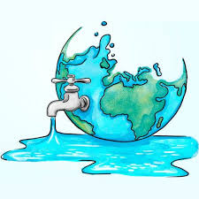
Zakręcaj wodę w kranie kiedy myjesz zęby. Bierz raczej krótki prysznic niż kąpiel. Dokręcaj krany. W ten sposób oszczędzasz wodę!

Slide 5
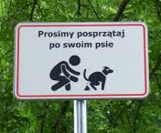
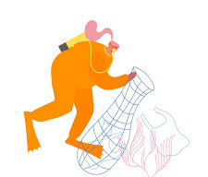
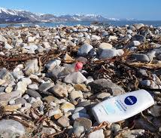
Zwracaj uwagę innym gdy śmiecą. Sprzątaj po swoim psie gdy wychodzisz z nim na spacer. W ten sposób dbasz o czystość swojego otoczenia!

Slide 6
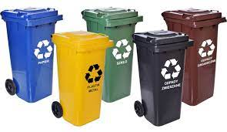
Zacznij segregować odpady w domu. Zaproponuj swojemu nauczycielowi abyście mogli wspólnie, całą klasą segregować odpady w szkole. W ten sposób ograniczasz ich ilość Posegregowane odpady to cenne surowce wtórne, które można ponownie wykorzystać.

Slide 7
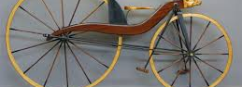
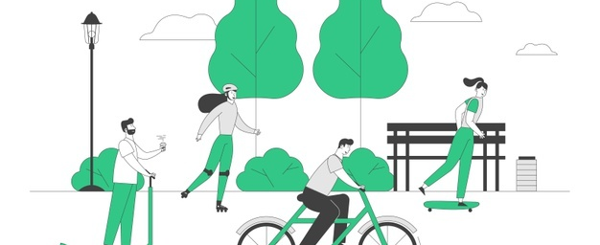
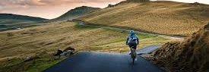
Staraj się korzystać z ekologicznych środków transportu. Jeśli masz do pokonania krótki dystans chodź na piechotę lub jedź rowerem. W ten sposób przyczyniasz się do mniejszego zatrucia powietrza!

Slide 8
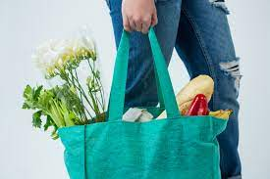
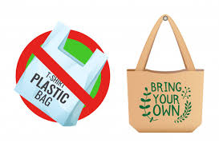

Idąc na zakupy weź ze sobą własną torbę (najlepiej wykonaną z materiału) zamiast przynosić ze sklepu torebki plastikowe. W ten sposób wytwarzasz mniej śmieci!

Slide 9



Zwracaj uwagę na to co kupujesz. Czy produkty te są oznakowane symbolami, które świadczą o ich wpływie na środowisko naturalne (np. opakowanie nadające się do recyklingu, produkt bezpieczny dla warstwy ozonowej, nie testowane na zwierzętach itp.). Rezygnuj z zakupu produktów, które są ci zbędne. W ten sposób, będąc świadomym konsumentem, chronisz środowisko naturalne!

Slide 10
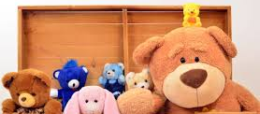
Jeśli nie korzystasz już ze swoich zabawek, gier, książek – zamiast je wyrzucić pomyśl, może jest ktoś inny, komu mogłyby się przydać. W ten sposób możesz sprawić komuś przyjemność! Przyczyniasz się także do ochrony zasobów środowiska naturalnego!

Slide 11
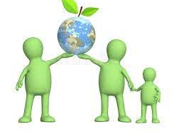
Rozmawiaj ze swoimi rodzicami, przyjaciółmi o tym, co możecie wspólnie zrobić dla ochrony środowiska naturalnego. W ten sposób wpływasz na czyjąś świadomość, uczysz innych jak być przyjaznym dla środowiska!

Slide 12
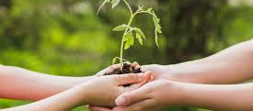
DZIĘKUJĘ ZA UWAGĘ

